Slide 1
Ionic3 Overview

Slide 2
Agenda
Ionic简述 Ionic框架 Ionic主要部分 Ionic特点 Ionic安装 Ionic CLI Ionic UI组件 Ionic API Ionicons Ionic Native 作业与练习
Copyright © 2014 Accenture All rights reserved.
1

Slide 3
Ionic简述
Ionic是一个强大的HTML5应用程序开发框架(HTML5 Hybrid Mobile App Framework)。可以帮助您使用Web 技术，通过Cordova打包成移动App，只需编写一次代码，就可以分别部署到iOS、Android等多种移动平台上。
Ionic主要关注外观和体验，以及和你的应用程序的UI 交互，特别适合用于基于Hybird模式的HTML5移动应用程序开发。
Ionic是一个轻量的手机UI库，具有速度快，界面美观等特点。为了解决其他一些UI库在手机上运行缓慢的问题，它直接放弃了IOS6和Android4.1以下的版本支持，来获取更好的使用体验。

Slide 4
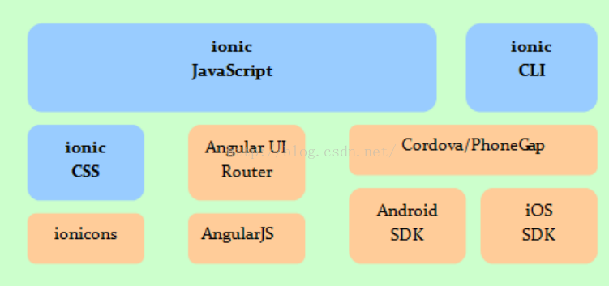
Ionic框架

Slide 5
Ionic主要部分
CSS框架 - 提供原生App质感的CSS样式模拟. Ionic这部分的实现使用了Ionicons图标样式库.
JavaScript框架- 提供移动 Web 应用开发框架. Ionic 基于Angular基础框架开发，因此，在遵循Angular的框架约束之外，Ionic还是用了Angular UI Router实现前端路由.
命令行/CLI - 命令行工具集用来简化应用的开发、构造和仿真运行.

Slide 6
Ionic特点
Ionic基于Angular语法，简单易学。
Ionic是一个轻量级框架。
Ionic提供了漂亮的UI设计，通过SASS构建应用程序，它提供了很多UI组件来帮助开发者开发强大的应用。
Ionic专注原生，让你看不出混合应用和原生的区别
Ionic提供了强大的命令行工具。
Ionic性能优越，运行速度快。

Slide 7
Ionic安装
安装Node.js6或更高版本的安装程序
npm install -g ionic
ionic start ionicDemo
cd ionicDemo
ionic serve

Slide 8
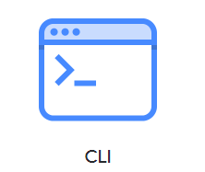
Ionic CLI
应用程序开发过程中使用的主要工具
参照：https://ionicframework.com/docs/cli/

Slide 9

Ionic UI组件
Ionic提供的移动UI组件
自带样式
参照：https://ionicframework.com/docs/components

Slide 10
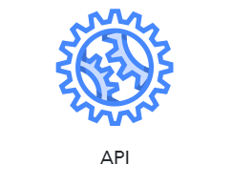
Ionic API
组件方法，属性和事件的信息
参照：https://ionicframework.com/docs/api/

Slide 11
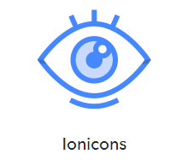
Ionicons
超过900个定制设计的字体/SVG图标
供Ionic使用
参照：https://ionicframework.com/docs/ionicons/

Slide 12
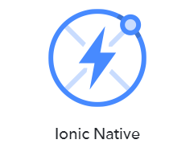
Ionic Native
集成实体机设备的插件，如蓝牙，照相机等
参照：https://ionicframework.com/docs/native/

Slide 13
作业与练习
内容 | 说明
新建Ionic工程，增加一个Page应用 | Ionic CLI
Copyright © 2017 Accenture All rights reserved.

Slide 14
Questions & Answers
Q & A
Copyright © 2017 Accenture All rights reserved.
13
Notes:
Agile University Delivery School
D01-M02-P01_ADM for Distributed Agile Overview
Copyright © 2012 Accenture All Rights Reserved.
13

